Slide 1
Intervention sur des bâtiments existants

Slide 2
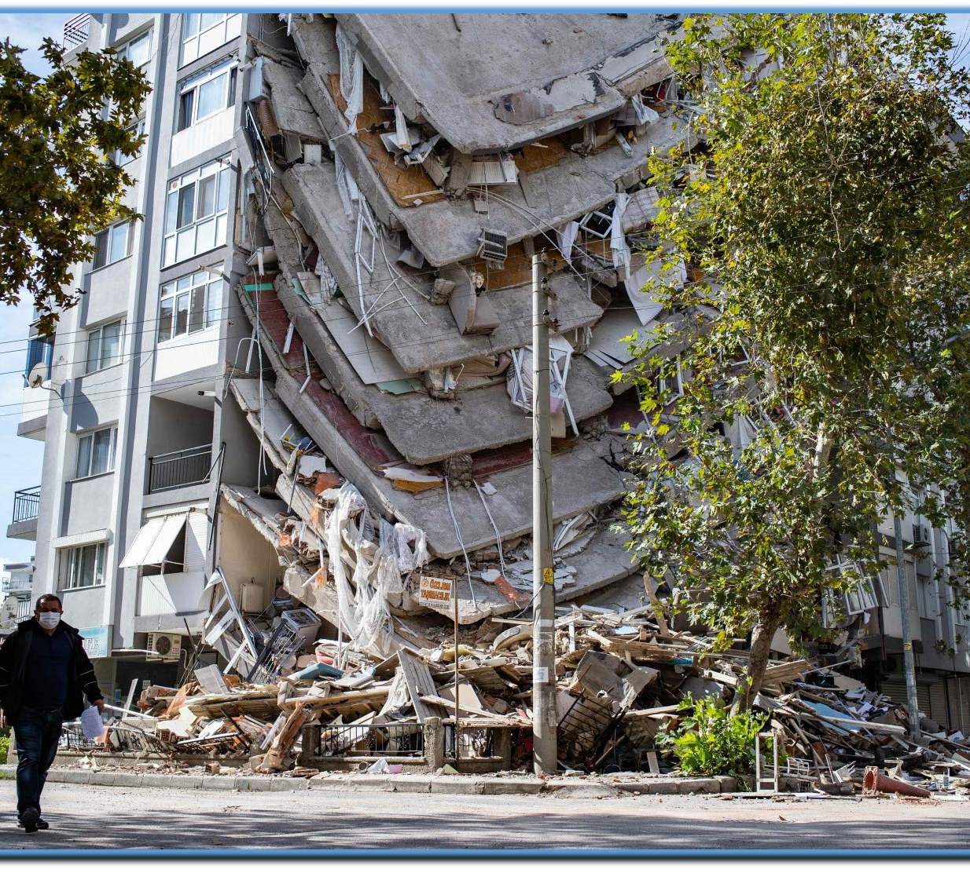
PLAN DU TRAVAIL
Définition du séisme
Les défauts du comportement d’une construction lors d’un séisme
Démarches pour l'opération après réparation
1 –Élévation post séisme
2 –Intervention
3 - Solutions de renforcement
Analyse des bâtiments renforcées après le séisme

Slide 3
A-DEFINITION DU SEISME:
Un séisme correspond à un mouvement de glissement le long d’une faille. Le glissement résulte d’une vibration d’énergie qui s’accumule En fonction des contraintes générées par le mouvement des plaques tectoniques . La libération d’énergie parfois considérable se fait sous forme de vibration (ondes sismiques ) qui peuvent parcourir de grandes distances.

Slide 4
La réduction de la vulnérabilité sismique du bâtiment existant est un enjeu majeur, de mieux en mieux appréhendé, qui a notamment conduit à de nombreuses évolutions et modifications de la réglementation parasismique. Malgré ce nouveau contexte réglementaire, les derniers séismes meurtriers indiquent que les risques encourus sont encore importants, tant au niveau des pertes humaines que matérielles et économiques. Pour cela, il faut de mettre les structures existantes en conformité le plus rapidement possible selon les règles adaptées

Slide 5
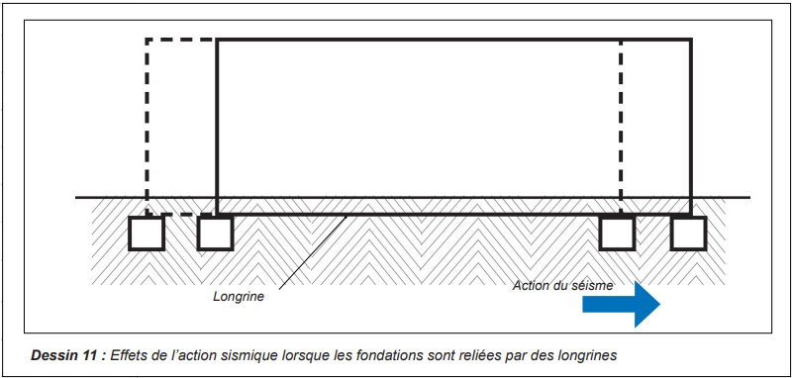
2 - Les défauts du comportement d’une construction lors d’un séisme
Lors d’un séisme, les déplacements du sol engendrent dans le bâtiment des forces en réponse. Alors que les éléments solidaires du sol suivent ces déplacements, les parties en élévation ne suivent pas instantanément ces déplacements et il s’ensuit une déformation de la structure. Les efforts maximum se reportent aux angles du bâtiment.
Certaines dispositions de la structure sont préjudiciables à sa bonne tenue au séisme. Les exemples suivants montrent le rôle déterminant de ces défauts de conception de la structure, défauts qui doivent être corrigés par des renforcements.
Défauts de fondations :
Semelles isolées non reliées par des longrines

Slide 6
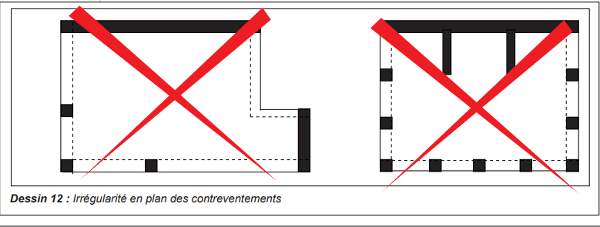
Défauts de planchers et/ou de toitures
Lorsque le plancher ou la toiture est constitué de béton réalisé avec du sable blanc type «la Boule» au lieu de sable de silice, si les armatures du plancher ou de la toiture sont apparentes en surface, si ces armatures ne sont pas reliées aux chaînages, s’il n’y a pas de chaînage, si certaines parties de la dalle se sont effondrées, le plancher ou la toiture n’assure alors pas sa fonction de diaphragme
Il faut le démolir et le remplacer par: 1 - une toiture légère respectant les conditions para cycloniques dans le cas d’un bâtiment à un niveau. 2 - Par un nouveau plancher et/ou une nouvelle toiture légère ou lourd dans le cas d’un bâtiment à deux niveaux
Défauts de chaînages horizontaux, verticaux
Irrégularité en plan des contreventement
Disposition non symétrique des éléments de contreventement. Cette irrégularité, par l’effet de torsion induite, va entraîner des déformations et des ruptures dans le bâtiment. Un bâtiment doit être suffisamment contreventé dans les deux directions.

Slide 7
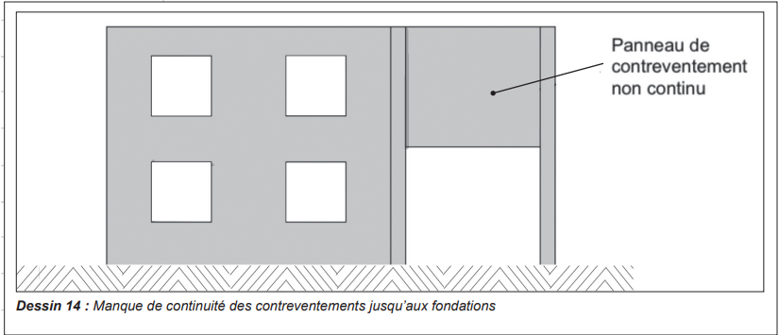
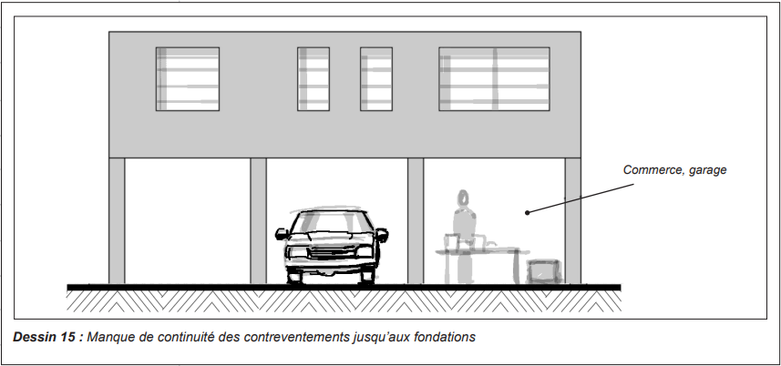
irrégularités en élévation
Manque de continuité des contreventements de sommet jusqu’aux fondations
Cette irrégularité, par l’effet de la non linéarité de la transmission des efforts sismiques, va entraîner des déformations et des ruptures dans le bâtiment. La configuration en élévation des constructions doit être telle que chaque élément de contreventement doit être continu de son sommet jusqu’à sa fondation. De plus, l’écart entre les surfaces des divers planchers du bâtiment ne doit pas excéder 20 %. Au-delà de cette limite, un joint doit être prévu au niveau des décrochements.
niveau Transparent :
Lorsqu’un niveau est beaucoup moins raide que les niveaux supérieurs ou inférieurs, il se produit une irrégularité de la distribution des efforts sismiques dans le bâtiment et les niveaux les plus souples sont détruits par le séisme, a cause de l’effet de la différence de raideur entre les niveaux.

Slide 8
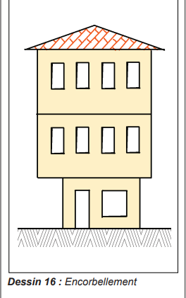
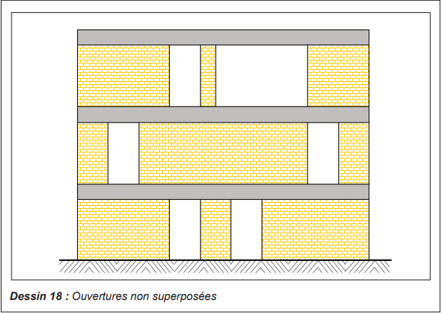
Encorbellement ou Porte-à-faux :
Lorsqu’un niveau supérieur est construit en porte-à-faux par rapport au niveau inférieur ou lorsqu’il existe des éléments en porte-à-faux (auvents, balcons) de portée supérieure à 1,00 m, il peut y avoir cassure, renversement, destruction ou chute de ces éléments.
Ouvertures non superposées :
Lorsque les ouvertures ne sont pas superposées, cela ne permet pas une bonne transmission des efforts sismiques jusqu’aux fondations.

Slide 9
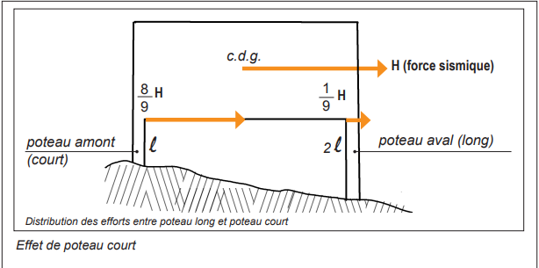
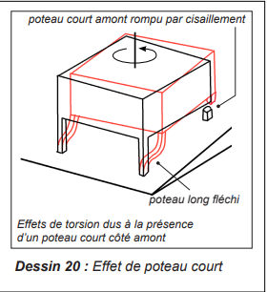
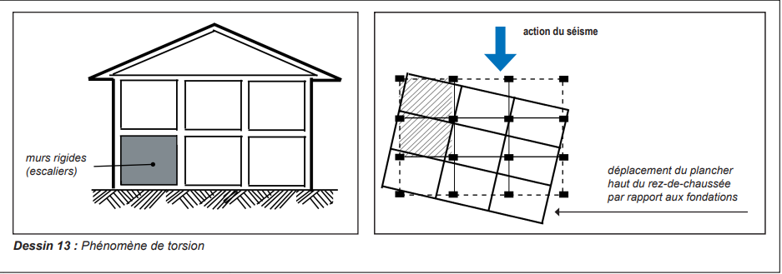
Effets de poteaux courts
Le phénomène de poteaux courts intervient quand un bâtiment présente à un même niveau des poteaux de hauteur différente et de même section transversale.
Dans le cas d’un terrain en pente, et d’une maison sur poteaux, les charges sismiques s’exercent beaucoup plus sur les poteaux les plus courts, les plus raides. Il s’ensuit un phénomène de torsion d’axe vertical de la construction engendrant le cisaillement des poteaux les plus courts pouvant entraîner l’effondrement de la maison.
Phénomène de torsion :
La présence au rez-de-chaussée de murs rigides excentrés (cage d’escalier, pièce fermée …) et de poteaux plus souples (de type pilotis), peut provoquer, sous une action sismique, une torsion d’axe vertical : la sollicitation des poteaux d’angle est alors très importante et peut même se traduire par leur destruction.

Slide 10
Les différents Interventions sur un ouvrage existant:
La stratégie consiste à trouver, parmi plusieurs méthodes, le renforcement optimal en tenant compte du cout, de la durée des travaux et des aspects architecturaux.
On distingue :
1- La réparation : consiste à intervenir sur un ouvrage donné, pour lui redonner pratiquement les mêmes caractéristiques qu'il avait avant les désordres subis.
par exemple un plafond effondré, une cloison éclatée ou fissurée et même un élément porteur fissuré ou détérioré seront restaurés pour redonner à l'ouvrage son niveau de sécurité initial.
Ainsi réparé, un séisme de même magnitude provoquera en général les mêmes désordres.
2- Le confortement : consiste à intervenir sur un ouvrage pour lui conférer une résistance supérieure à celle qu'il avait avant les désordres subis.
Le confortement nécessite souvent l'augmentation des sections des éléments porteurs de la structure (gainage, chemisage, corsetage), et même introduction de nouveaux éléments (voiles de contreventement).
3- La réabilitation :
4- La réstauration :

Slide 11
Apres chaque seisme, les secteurs d’etat concernès et les services competantes se replacent sur place pour evalue les degats.
Les résultats permettent aussi de classer les construction selon leur état en 3 groupes:
Bâti classé vert : endommagement limité: La structure ayant subi de légers dégâts seulement.
Bâti classé jaune : dommage significatif : structure étant endommagée mais conservant une certaine raideur et une résistance latéral.
Bâti classé rouge : état proche de la ruine : Structure lourdement endommagée. L’accès est interdit.

Slide 12
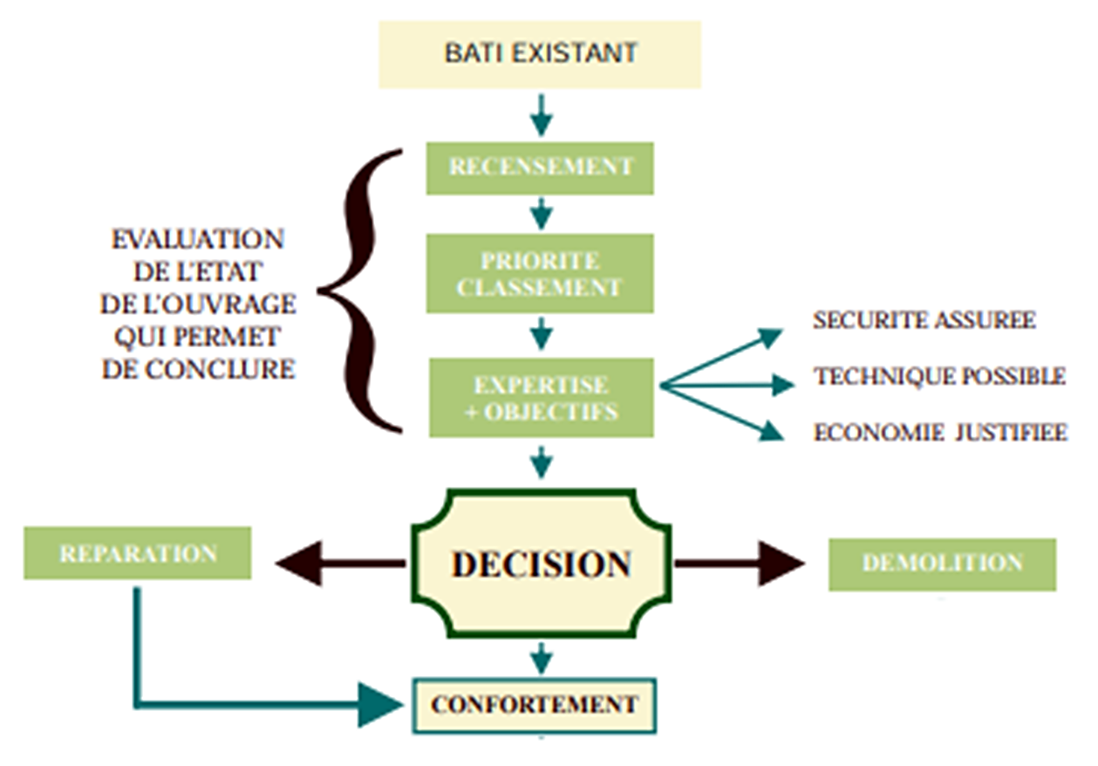
Démarches pour l’opération de réparation:

Slide 13
Evaluation:
L’évaluation vise à assurer la protection des vies humaines et à préserver les biens à l’intérieur et autour de l’édifice endommagé. L’analyse a pour but de déterminer si l’accès au bâtiment est permis avec ou sans restrictions ou s’il n’est pas du tout autorisé.
Les étapes :
Collecte d’informations: condition du sol, type de fondation, type de structure et matériaux.
Evaluation visuelle des dégâts : prise de photos, identification des zones fortement endommagées, localisation des fissures.
Mesures in-situ : déterminer la dureté du béton, la position des armatures, le degrés de corrosion et d’oxydation de ces dernières.

Slide 14
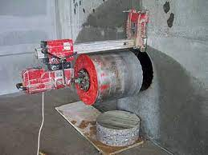
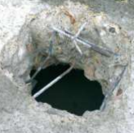
Méthodes des mesures in-situ :
Sur le béton :
Le forage :
Créer un trou dans un élément de construction.
Ca permet de connaitre l’épaisseur, la résistance et la composition. Il peut même servir à trouver les armatures.
Le trou doit être rempli d’un mortier spécifique pour éviter la baisse de résistance.
Forage dans une dalle pleine

Slide 15
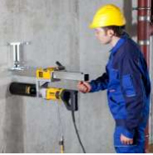
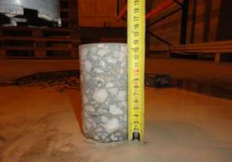
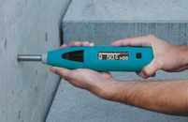
Le carottage :
Prendre un échantillon des matériaux et faire des analyses en laboratoire.
3. Le scléromètre :
Il permet d’estimer la résistance du béton et de mesurer sa dureté
Carottage
Echantillon
Scléromètre

Slide 16
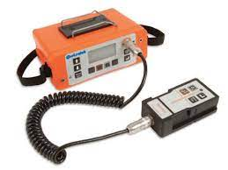
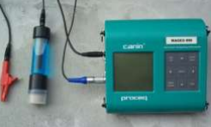
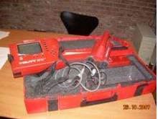
Détecteur d’armatures:
Il existe 3 types d’appareils détecteurs d’armatures qui détectent leur présence, position et diamètre.
1- Le pachomètre et profomètre : ils précisent la position et le diamètre
2- Le corrosimètre : permet de detecter la corrosion des armatures avant l’apparition des dommages visibles.
3- Le radiographie : utilisé pour des éléments dont l’épaisseur ne dépasse pas les 80cm. Il fournit des informations multiples et très précises sur les armatures et le béton.
Pachomètre
Corrosimètre
Radiographie

Slide 17
Les résultats des étapes précédentes sont analysés et interprétés pour formuler des conclusions et des recommandations au sujet de l’intervention.
Les résultats permettent aussi de classer les construction selon leur état en 3 groupes:
Bâti classé vert : endommagement limité: La structure ayant subi de légers dégâts seulement.
Bâti classé jaune : dommage significatif : structure étant endommagée mais conservant une certaine raideur et une résistance latéral.
Bâti classé rouge : état proche de la ruine : Structure lourdement endommagée. L’accès est interdit.

Slide 18
Intervention:
La stratégie consiste à trouver, parmi plusieurs méthodes, le renforcement optimal en tenant compte du cout, de la durée des travaux et des aspects architecturaux.
On distingue deux types :
1- La réparation : consiste à intervenir sur un ouvrage donné, pour lui redonner pratiquement les mêmes caractéristiques qu'il avait avant les désordres subis.
par exemple un plafond effondré, une cloison éclatée ou fissurée et même un élément porteur fissuré ou détérioré seront restaurés pour redonner à l'ouvrage son niveau de sécurité initial.
Ainsi réparé, un séisme de même magnitude provoquera en général les mêmes désordres.
2- Le confortement : consiste à intervenir sur un ouvrage pour lui conférer une résistance supérieure à celle qu'il avait avant les désordres subis.
Le confortement nécessite souvent l'augmentation des sections des éléments porteurs de la structure (gainage, chemisage, corsetage), et même l'introduction de nouveaux éléments (voiles de contreventement).

Slide 19
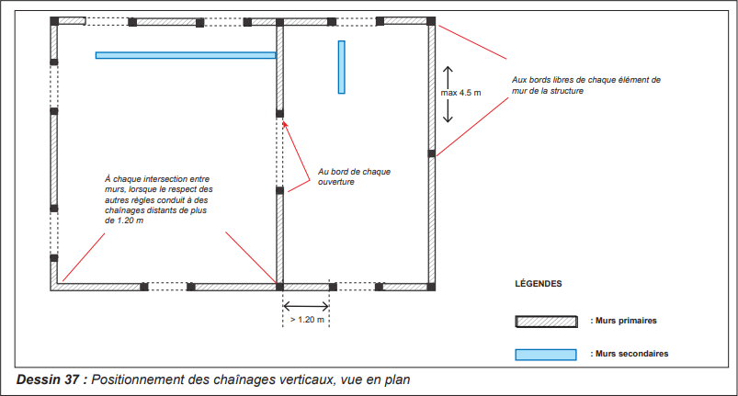
Renforcement par ajout de chaînages
Positionnement des chaînages
les chaînages périphériques, situés à la périphérie du bâtiment et les chaînages intérieurs disposés à l’intérieur du bâtiment.

Slide 20
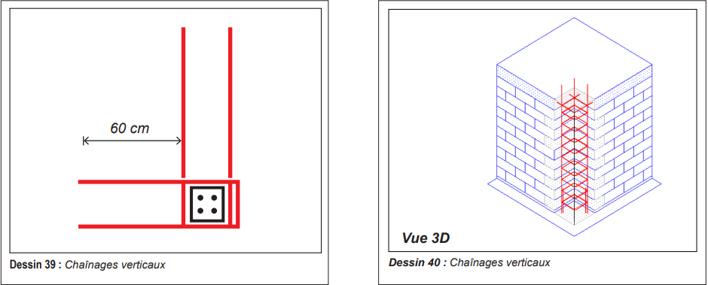
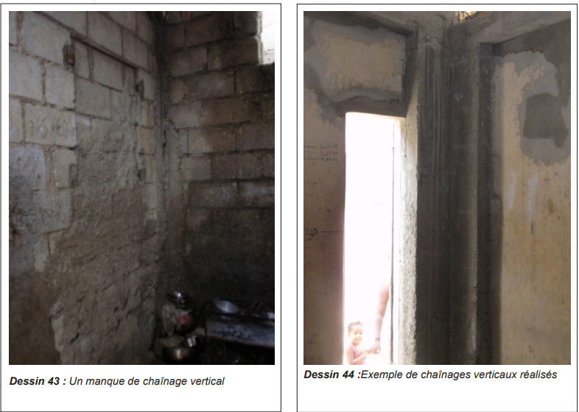
- Chaînages verticaux
Il convient de placer les chaînages verticaux aux bords libres de chaque élément de mur de la structure

Slide 21
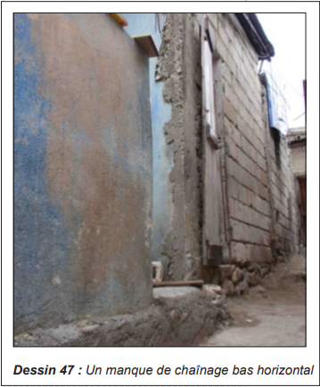
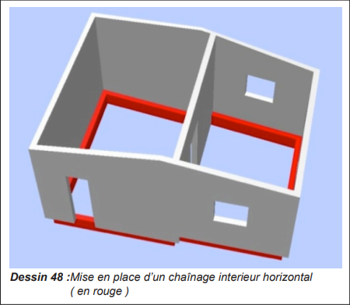
Chaînages horizontaux
Les chaînages horizontaux doivent être placés dans le plan du mur, au niveau de chaque plancher, au niveau du couronnement des combles, au niveau des fondations, et au niveau de l’appui d’une charpente en tête de mur, lorsqu’il n’y a pas de plancher à ce niveau. En aucun cas, leur espacement vertical ne doit être supérieur à 3 m

Slide 22
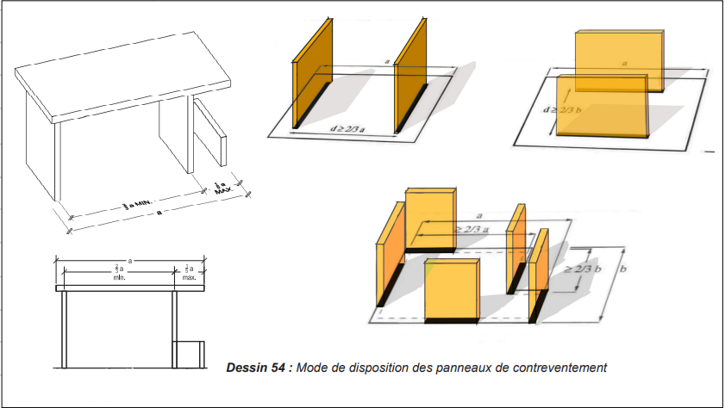
Renforcement par ajout ou renforcement de murs de contreventement
Les murs de contreventement sont des éléments structurels qui résistent aux efforts latéraux, on les appelle des éléments primaires.
Il faut éviter le plus possible les ouvertures dans un mur de contreventement.
Le bâtiment doit présenter une configuration sensiblement symétrique vis-à-vis des sections des panneaux de contreventement

Slide 23
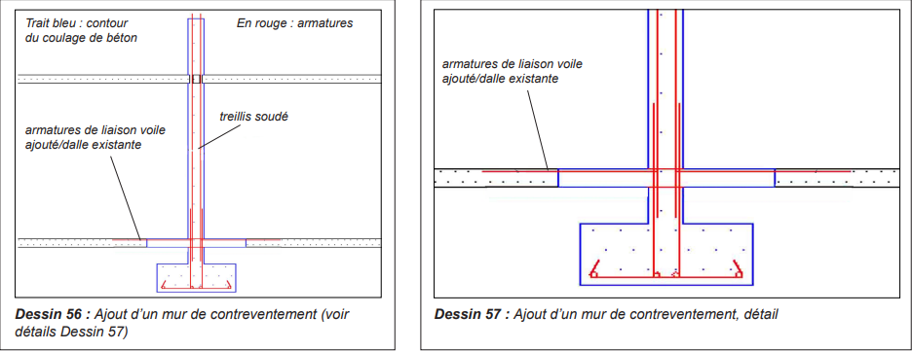
renforcement par ajout de murs de contreventement en voiles béton
Il s’agit d’ajouter des voiles en béton armé à tout bâtiment insuffisamment contreventé. Cette technique fonctionne par la reprise des efforts horizontaux, l’augmentation de la raideur d’ensemble du bâtiment et la diminution de l’effet de torsion

Slide 24
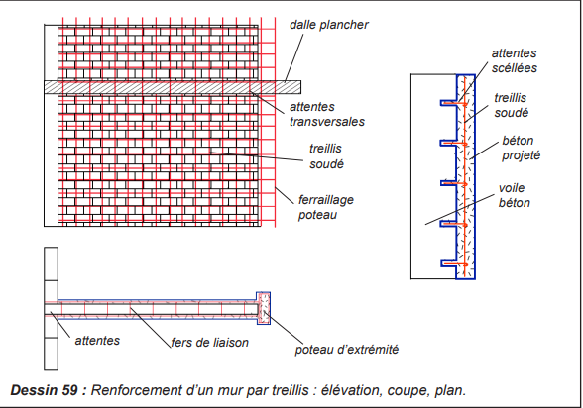
Contreventement par renforcement d’un mur par treillis ou lit d’armatures
Les treillis sont fixés sur l’élément à renforcer. Cette méthode est utilisée pour les poutres des structures poteaux-poutres (à portiques) et pour les murs de tous les bâtiments. Elle fonctionne par l’augmentation de la résistance de cette structure en flexion dans le sens longitudinal et au cisaillement dans le sens transversal. Un enduit ciment est ensuite projeté sur le treillis ou le lit d’armatures. Le treillis doit être constitué d’une armature ayant pour section minimale #2 barre d’acier à 15 cm (horizontale et vertical)

Slide 25
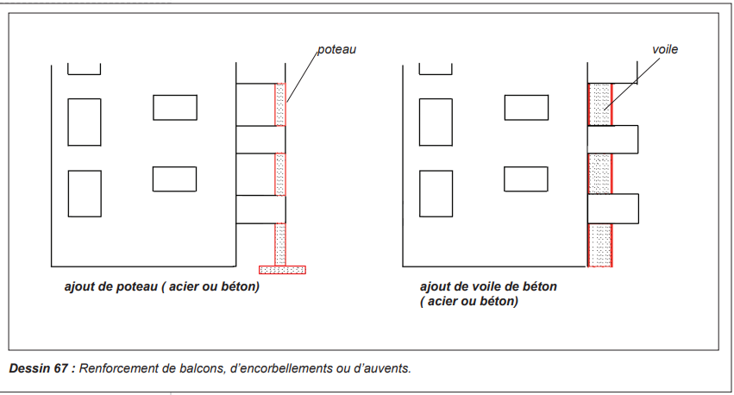
Renforcements de balcons, d’encorbellements ou d’auvents
Il est possible soit de renforcer ces parties comme décrits ci-dessous, soit d’en réduire la portée, soit de les démolir.
Ces dispositions de renforcement sont générales, elles peuvent être utilisées pour tout renforcement nécessaire de balcon, d’auvent ou d’encorbellement.

Slide 26
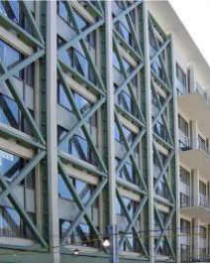
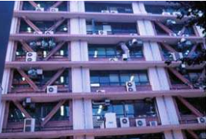
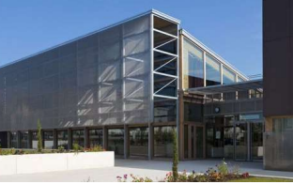
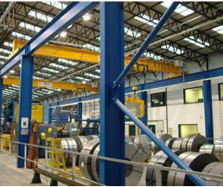
Renforcement par création d’un système d’entretoise
C’est un contreventement métallique qui est très efficace et est de plus en plus utilisé.
L’avantage de cette méthode est qu’il permet les ouvertures mais c’est aussi un système léger.
Il existe plusieurs types de formes différentes : V, K, X, Diagonal.

Slide 27
Analyse des bâtiments réparés après le séisme

Slide 28
Renforcement d’une habitation individuelle R+ 3 à Boumerdes
• Classée par les services technique en jaune 4.
• Après études selon la nouvelle norme RPA 2003, des voiles ont été rajoutés pour augmenter la rigidité de la structure
• Les déplacements max des nœuds les plus hauts se réduits en moyenne de 2,7 cm à 0,65 cm après renforcement par voiles.
Structure
• RDC+3 + 1 sous sol
• Bâtiment régulier en plan 4 poteaux de 30 cm x 30 cm sur 4 avec des travées de 4 m de chaque coté
• Les éléments du sous sol n’ont subi aucun dommage
• Les poteaux du RDC par contre ont tous été endommagés

Slide 30
Procédure de réparation
• Chemisage des quatre poteaux du rdc à partir du sous sol.
• Rajout d’un voile de contreventement de 20 cm au niveau du sous sol sur la façade Sud pour rééquilibrer les autres façades.
• Rajout d’un voile de 30 cm en deux parties avec fondation à la façade Est en s/sol.

Slide 31
Renforcement d’un bâtiment à Mendoza (Argentine)
Ce bâtiment (R+3) est une école située place de l’Indépendance à Mendoza. La construction comporte une ossature en béton armé ; les trois niveaux supérieurs sont en encorbellement par rapport au niveau du RDC. Il comporte des façades longitudinales vitrées et des murs en pignon. Le renforcement parasismique consiste à réaliser un contreventement extérieur d’une part vertical par la mise en place de profilés en croix de St André qui sont fondés le long des façades longitudinales, d’autre part horizontal au niveau du premier niveau en encorbellement par la mise en place de profilés métalliques (type poutre au vent) qui transfèrent les efforts aux éléments de l’ossature en béton armé.
Mise en place d'un treillis métallique sur toute la périphérique avec renforcement des diaphragmes horizontaux

Slide 32
Renforcement d’un bâtiment à Kashiwasaki­Kariwa (Japon)
Lors de la mission post sismique à la suite du séisme de Chuetsu­Oki, il a été observé un bâtiment (R+2) qui avait été renforcé par des diagonales en V au droit des grandes baies vitrées. Cet ouvrage ainsi renforcé a subi le séisme de Chuetsu­Oki : la stabilité de l’ouvrage reste assurée et seules quelques fissures apparaissent au droit de linteaux au­dessus d’ouvertures. Ce constat démontre l’efficacité de la solution de renforcement adoptée
Bâtiment à ossature en béton armé renforcé par un contreventement métallique

